Slide 2
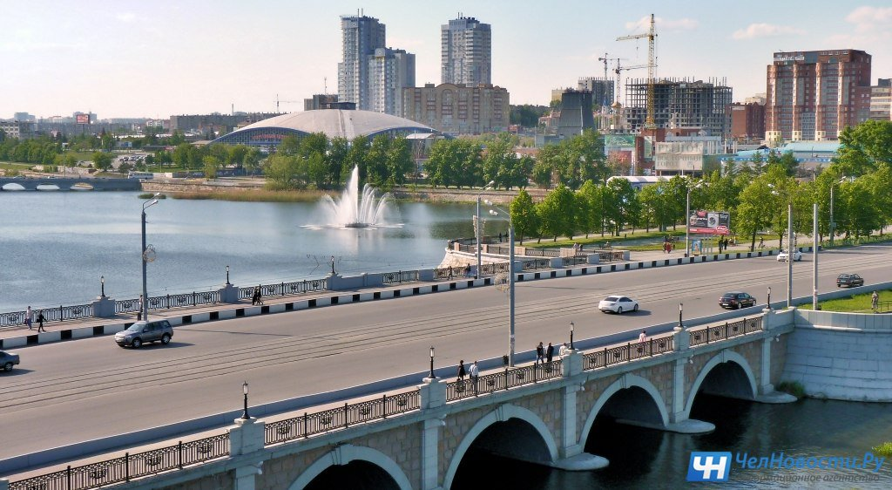

Slide 3
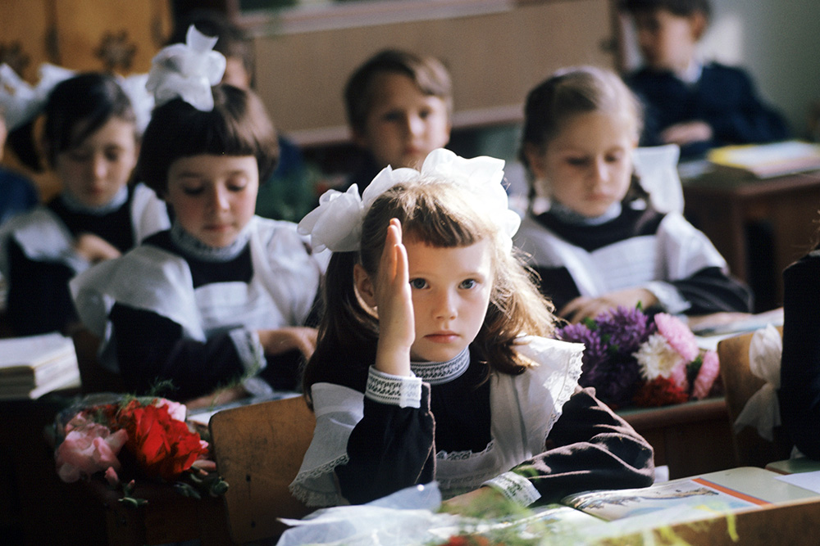

Slide 4
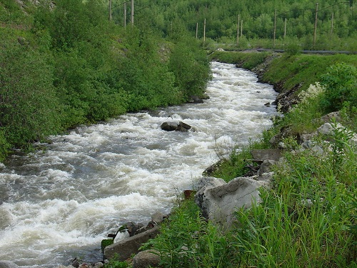

Slide 5
Петя – мальчик, Волга - река

Slide 6
Валя

Slide 7
банан

Slide 8
Наташа

Slide 9
Вова

